Slide 1
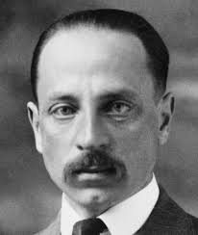
Rainer Maria Rilke
4. Dezember 1875 -29. Dezember 1926

Slide 2
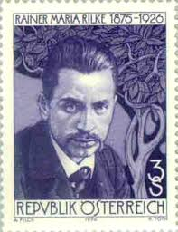
Rainer Maria Rilke war einer der bedeutendsten Lyriker deutscher Sprache. Daneben verfasste er Erzählungen, einen Roman und Aufsätze zu Kunst und Kultur sowie zahlreiche Übersetzungen von Literatur und Lyrik unter anderem aus der französischen Sprache.

Slide 3
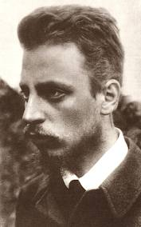

Sein umfangreicher Briefwechsel bildet einen wichtigen Bestandteil seines literarischen Schaffens.

Slide 4
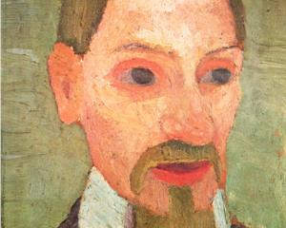
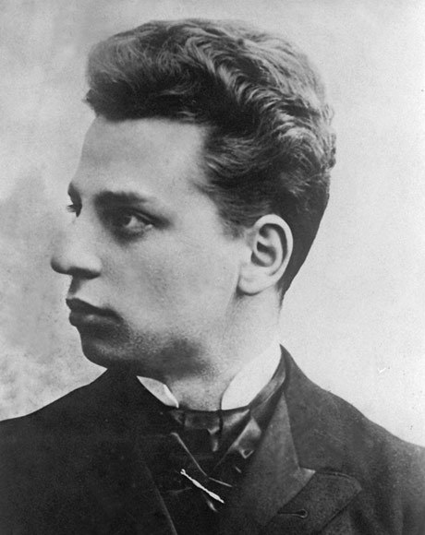

Slide 5
Kindheit
Rilke wurde als René Karl Wilhelm Johann Josef Maria Rilke am 4. Dezember 1875 in Prag geboren, das damals wie ganz Böhmen zu Österreich-Ungarn gehörte. Der Vater, Josef Rilke (1838–1906), war nach gescheiterter militärischer Karriere Bahnbeamter geworden. Seine Mutter, Sophie „Phia“ Entz (1851–1931), eine ebenso prätentiöse wie ehrgeizige Frau, entstammte einer wohlhabenden Prager Fabrikantenfamilie. Ihre Hoffnungen auf ein vornehmes Leben fand sie in ihrer Ehe nicht erfüllt. 1884 brach die Ehe der Eltern auseinander.

Slide 6
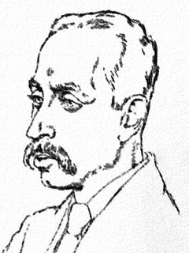
Tod
Erst kurz vor Rilkes Tod wurde seine Krankheit als Leukämie diagnostiziert, und zwar in einer damals noch wenig bekannten Form. Der Dichter starb am 29. Dezember 1926 im Sanatorium Valmont sur Territet bei Montreux und wurde – seinem Wunsch entsprechend – am 2. Januar 1927 in der Nähe seines letzten Wohnorts auf dem Bergfriedhof von Raron (frz. Rarogne) im Wallis westlich von Visp beigesetzt.

Slide 7
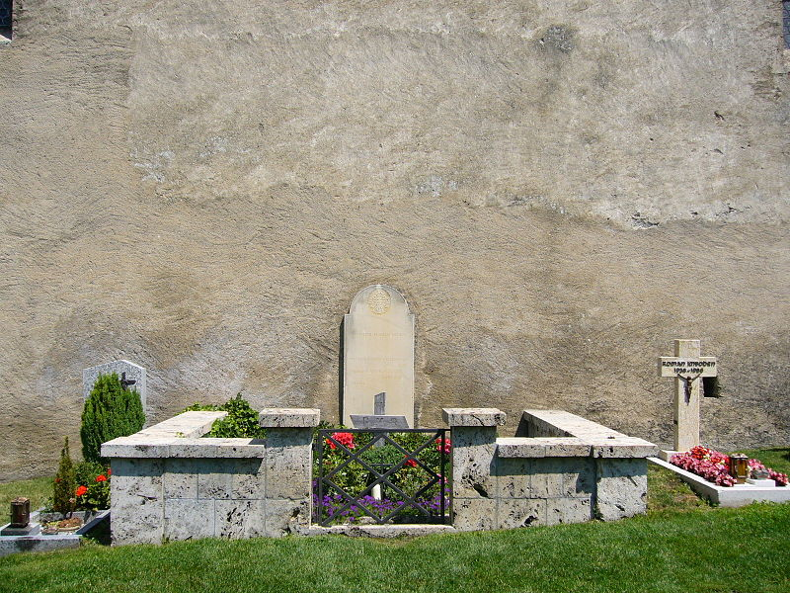
Auf seinem Grabstein steht der selbst ausgewählte Spruch:
„Rose, oh reiner Widerspruch, Lust,
Niemandes Schlaf zu sein unter soviel
Lidern“.

Slide 8
Abend
Der Abend wechselt langsam die Gewänder,
die ihm ein Rand von alten Bäumen hält,
du schaust: und vor dir scheiden sich die länder,
ein himmelfahrendes und eins, das fällt,
und lassen dich, zu keinem ganz gehörend,
nicht ganz so dunkel wie das Haus, das schweigt,
nicht ganz so sicher Ewiges beschwörend
wie das, was Stern wird jede Nacht und steigt-
und lassen dir (unsäglich zu entwirm)
dein Leben bang und riesenhaft und reifend,
so dass es, bald begrenzt und bald begreifend,
abwechselnd Stein in dir wird und Gestirn.

Slide 9
Вечір
Чіпляючись за крони дерев, день вечору владу віддає,
сіріє, темніє, чорніє і ніч покривалом своїм,
світло дня, від мене віддаляючи з надією, кудись кличе,
туди, де далекі країни, де вечір не стане рідним,
Мій будинок самотній, мій дім, що так сумно мовчить,
але в будинку немрачно і край небосхилу злегка освітив місяць,
мені сумно, душа неспокійна і серце хвилюючись, стукає
і до будинку рідного дорога, того вечора майже не видна,
Стемніло, на всьому небосхилі розсипані щедрою рукою
найяскравіші зірки, а я на порозі один і все менше сумую,
ніч вечір змінює і смуток затихає, приходить спокій,
приходить спокій, той бажаний, який в ночі я шукаю.

Slide 10

Danke
für
die Aufmerksamkeit!

